Slide 1
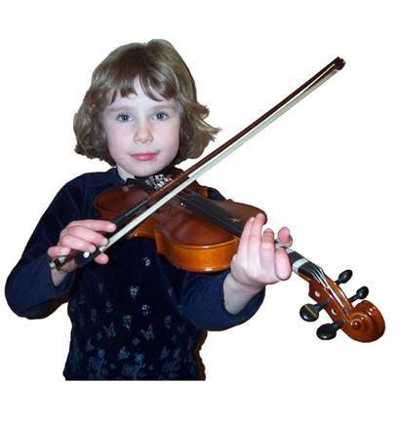
Что такое музыкальность?
Что такое музыкальность? Такой вопрос рано или поздно задаёт себе практически каждый родитель. Специалисты определяют её как комплекс способностей, позволяющий ребёнку активно проявлять себя в самых разнообразных
видах музыкальной деятельности:
слушании музыки, пении, движении,
музыкальном творчестве.
Эти специальные способности вклю-
чают в себя: звуковысотный слух, ла-
довое чувство и чувство ритма.
Именно наличие этих способностей
наполняет слышимую музыку новым

Slide 2
содержанием, позволяет подняться на вершины более
глубокого познания тайн музыкального искусства.
Однако главное, по мнению учёных, заключается в том,
что эти способности не столько проявляются в музыкаль-
ной деятельности, сколько формируются в процессе её.
Такая интересная и обязательная закономерность. Поэтому
и относят педагоги умение понимать музыку, умение выра-
зительно петь и двигаться, заниматься музыкальным твор-
чеством также к понятию «музыкальность».
Итак, постарайтесь запомнить главное:
Чем активнее общение вашего ребёнка
с музыкой, тем более музыкальным

Slide 3
он становится, чем более музыкальным
становится, тем радостнее и желаннее
новые встречи с музыкой!
Памятка для родителей:
Раннее проявление музыкальных способностей говорит
о необходимости начинать музыкальное развитие ребён-
ка как можно раньше. Время, упущенное как возмож-
ность формирования интеллекта, творческих, музыкаль-
ных способностей ребёнка, будет невосполнимо.
Путь развития музыкальности каждого ребёнка неоди-
наков. Поэтому не следует огорчаться, если у вашего

Slide 4
малыша нет настроения что-нибудь спеть или ему не хо-
чется танцевать, а если и возникают подобные желания,
то пение, на ваш взгляд, кажется далёким от совершенст-
ва, а движения смешны и неуклюжи. Не расстраивайтесь!
Количественные накопления обязательно перейдут в ка-
чественные. Для этого потребуется время и терпение.
3. Отсутствие какой-либо из способностей будет тормозить
развитие остальных. Значит, задачей взрослого является
устранение нежелательного тормоза.
4. Не «приклеивайте» вашему ребёнку «ярлык» –
немузыкальный, если вы ничего не сделали для того, что-
бы эту музыкальность развить.

